Slide 1

一阶第6课
移动射击
RoboMaster 人工与智能课
Notes:
总时长：90min
内容：本节课分为3部分
① PBL
② 理论学习
③ 实践任务
话术：同学们，今天是我们一阶的第六次课啦，一起来看看我们今天学习的内容吧！
注意事项：上课教师注意控堂，课堂纪律以及学生安全（在手动操作或运行程序时注意不要损坏机器，每页时长只是参考时间，上课教师应该根据实际情况控制课堂时间）
附加：课前准备好上课需要用到的编程软件及运行机器。

Slide 2


目录
1
P B L
2
理论学习
3
实践任务
Notes:
目录页：
PBL
理论学习
实践任务

Slide 3

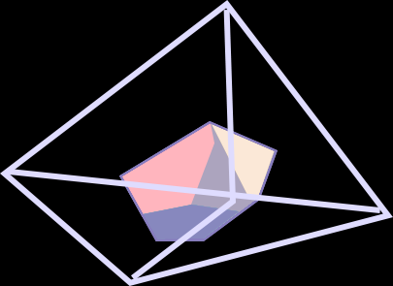

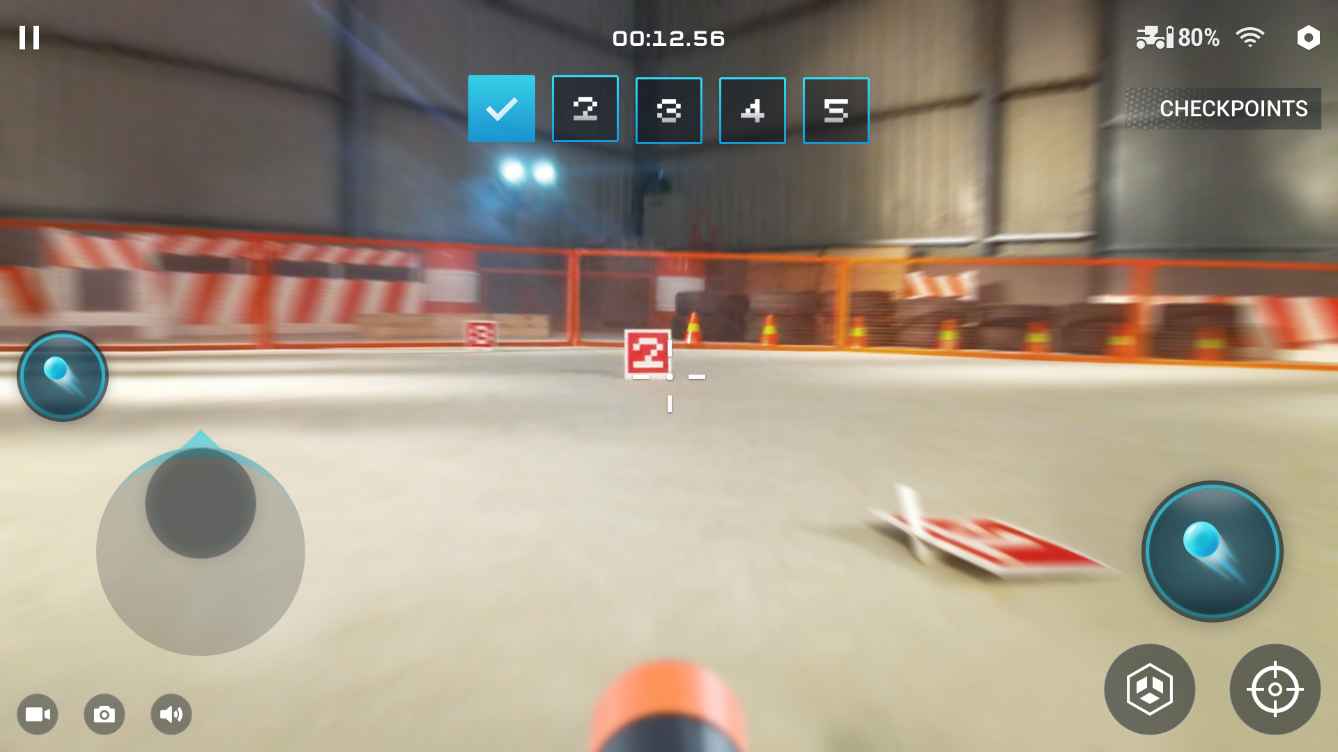


[文件]
课程引入
我如何制止他呢？
当我在和展现自己优美的歌声时，发现居然有小偷在行窃。立刻跑上去，却发现他离我越来越远，我追不上他。我拼命地想阻止他，这时我的身体给我发出某种信号，我好像可以通过射击来阻止它。
Notes:
时长：10min
内容：回顾上节课知识，引入本节课内容，EP Robot的发射器
话术：“上节课我们是不是发现自己可以讲话啦？还可以唱出好听的《两只老虎》，但是我们发现了什么！有小偷在偷东西！那我们要怎么办呀！我们得阻止他呀！可不能让他把别人的东西偷走呀！
那我们来看看，我们身上有什么功能可以用来阻止小偷行窃的呢？“
注意事项：本节课需要使用到水晶弹，课前授课老师应该将水晶弹准备好，特别注意安全问题，强调提醒发射器不要对着人
附加：在文件夹“DJI一阶第1课-工程日志音频”中

Slide 4

P B L
1
4

Slide 5
提出问题
Problem Based Learning
我如何射击呢？
Notes:
时长：5min
内容：PBL任务讲解（用趣味性向学生介绍本节课课程任务）
话术：”好 那同学们一起来思考，我如何射击呢？一般射击需要有发射器对吧，那我们来找找，我们的发射器位置在哪里呢？“
注意事项：讲解任务的时候，可以适当口语化，将任务以故事形式向学生展开，到后面实践任务的时候再将任务专业化
附加：无

Slide 6
理论学习
2
6

Slide 7
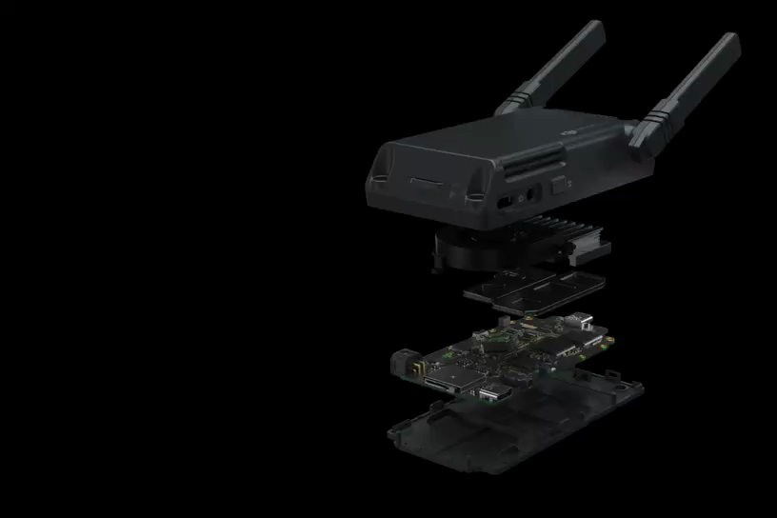
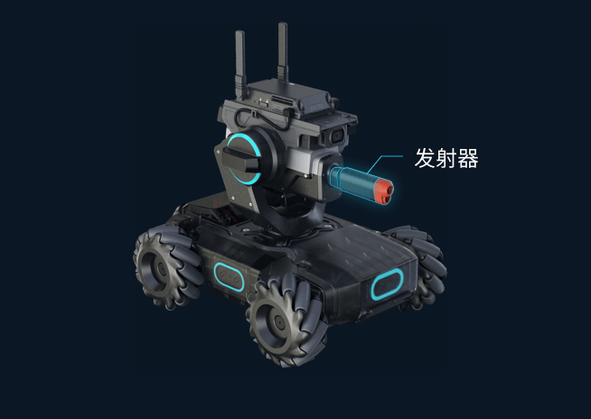
硬件学习
我的发射器在哪里呢？
发射器用于步兵机器人。
注意事项：使用发射器时，务必佩戴护目镜并做好防护措施，尤其是脸部和眼睛。
Notes:
时长：5min
内容：介绍发射器，简单带学生认识发射器
话术：”同学们看看发射器在哪里呢？我们又该如何使用它呢？
指引学生找到发射器的位置。发射器用于步兵机器人。
发射器的结构有弹道、发射器弹道灯、窄角红外发射器、弹仓弹出按键
注意事项：使用发射器时，务必佩戴护目镜并做好防护措施，切勿朝向人或动物发射水晶弹或将发射器弹道灯朝向眼睛！！
附加：点击视频播放动画，在文件夹“DJI一阶第6课-发射器视频”中

Slide 8
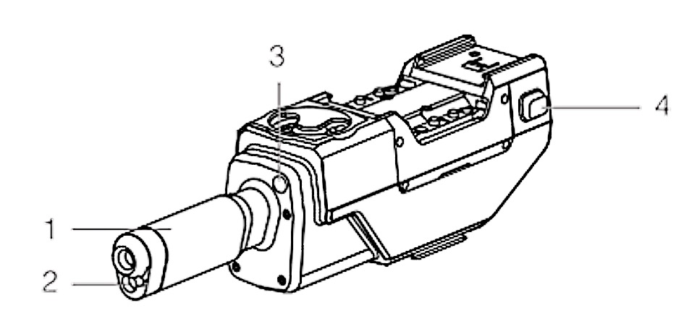
硬件学习
我如何使用它呢？
1、弹道
2、发射器弹道灯
3、窄角红外发射器
4、弹仓弹出按键
切勿朝向人或动物发射水晶弹或将发射器弹道灯朝向眼睛！！
Notes:
时长：5min
内容：介绍发射器，简单带学生认识发射器
话术：”同学们看看发射器在哪里呢？我们又该如何使用它呢？
指引学生找到发射器的位置。发射器用于步兵机器人。
发射器的结构有弹道、发射器弹道灯、窄角红外发射器、弹仓弹出按键
注意事项：使用发射器时，务必佩戴护目镜并做好防护措施，切勿朝向人或动物发射水晶弹或将发射器弹道灯朝向眼睛！！

Slide 9
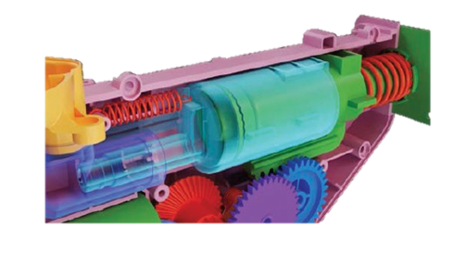
硬件学习
EP Robot发射器原理
气动是利用撞击作用或转动作用
产生的空气压力使其运动或作功，气动
就是以压缩空气为动力源，带动机械完成伸缩或旋转动作。因为是利用空气具有压缩性的特点，吸入空气压缩储存，空气便像弹簧一样具有了弹力，然后用控制元件控制其方向，带动执行元件的旋转与伸缩。
Notes:
时长：5min
内容：介绍发射器原理，让学生了解气动
话术：”同学们知道如何使用它后，我们了解一下发射器原理“
注意事项：使用发射器时，务必佩戴护目镜并做好防护措施，切勿朝向人或动物发射水晶弹或将发射器弹道灯朝向眼睛！！

Slide 10
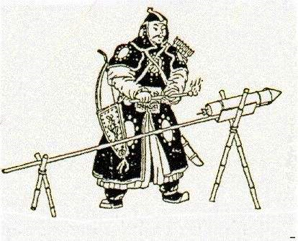
背景知识
其它常见的发射器原理
火药是中国四大发明之一。是在适当的外界能量作用下，自身能进行迅速而有规律的燃烧，同时生成大量高温燃气的物质。在军事上主要用作枪弹、炮弹的发射药和火箭、导弹的推进剂及其他驱动装置的能源，是弹药的重要组成部分。
Notes:
时长：5min
内容：介绍其它常见的发射器原理——火药
话术：”同学们知道如何使用它后，我们了解一下发射器其他常见原理“
注意事项：使用发射器时，务必佩戴护目镜并做好防护措施，切勿朝向人或动物发射水晶弹或将发射器弹道灯朝向眼睛！！

Slide 11
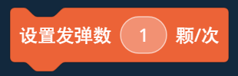
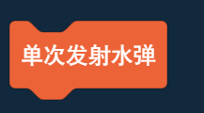
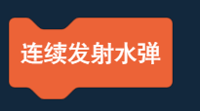
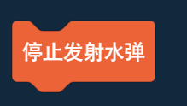
编程模块
发射器模块——水晶弹
 | 设置发弹数，即每次射出的水弹数量（1~8颗）
 | 控制发射器只发射一次水弹（默认发射一颗）
 | 控制发射器持续发射水弹
 | 停止发射水弹
Notes:
时长：5min
内容：编程模块认识
让学生了解编程模块——发射器模块，分为水晶弹和红外光束
话术：”那我们学习了如何使用发射器后，我们如何编程让发射器实现我们想要的动作呢？
首先，发射器可以发射水晶弹和红外光束两种，每种又分为4个模块。我们可以设置发弹数，即每次射出的水弹数量，为1到8颗；
设置发射器单次发射水弹，发射器默认发射一颗；控制发射器持续发射水弹，默认发射一颗；设置发射器停止发射水弹“
注意事项：控制课堂秩序
附加：无

Slide 12
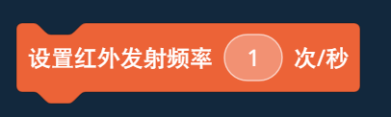
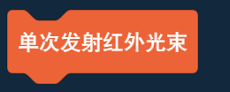
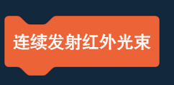
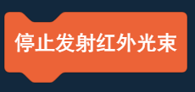
编程模块
发射器模块——红外光束
 | 设置红外光束的发射频率
 | 控制发射器只发射一次红外光束
 | 控制发射器持续发射红外光束
 | 停止发射红外光束
Notes:
时长：5min
内容：编程模块认识
让学生了解编程模块——发射器模块，分为水晶弹和红外光束
话术：”那我们学习了如何使用发射器后，我们如何编程让发射器实现我们想要的动作呢？
首先，发射器可以发射水晶弹和红外光束两种，每种又分为4个模块。我们可以设置红外光束的发射频率，即设置每秒发射几次；
控制发射器只发射一次红外光束；控制发射器持续发射红外光束；控制发射器停止发射红外光束“
注意事项：控制课堂秩序
附加：无

Slide 13
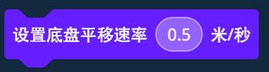
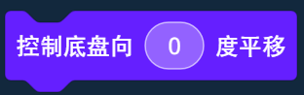
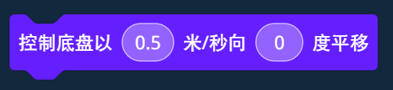
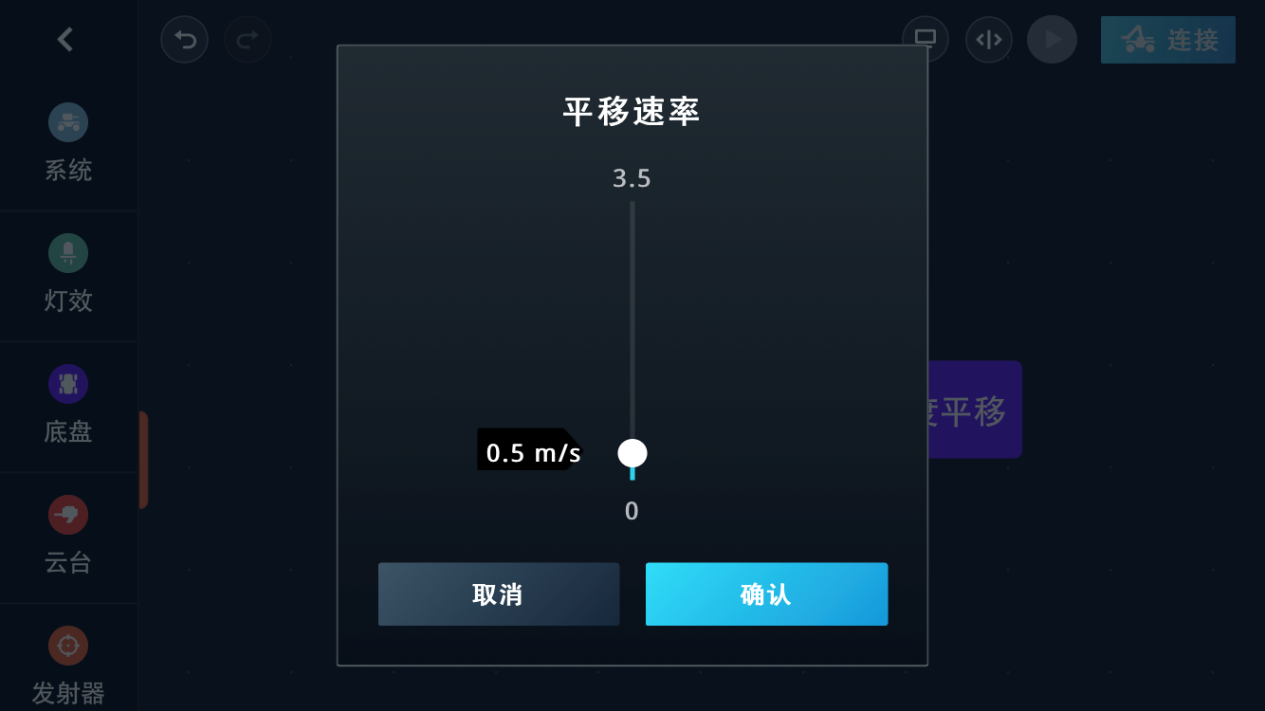
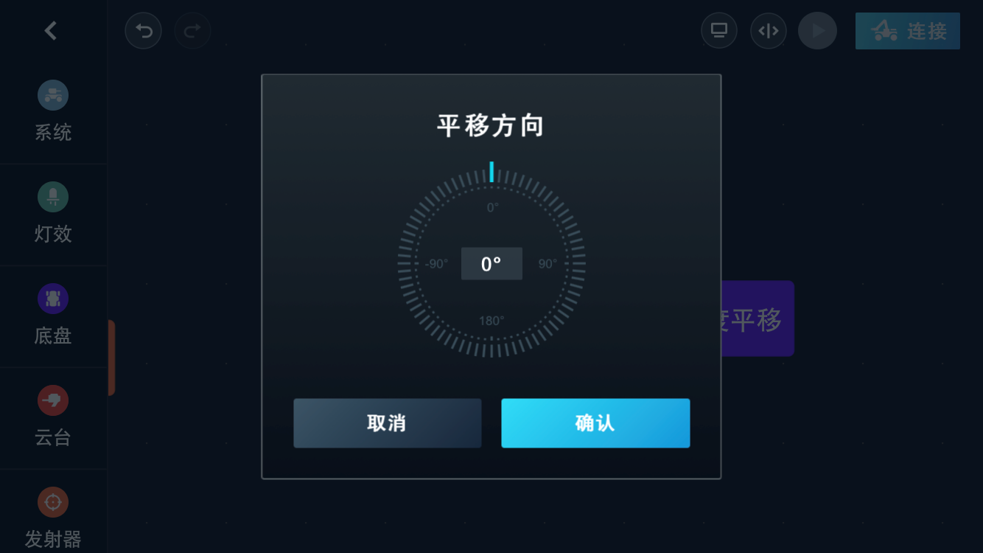
编程模块
底盘模块
控制底盘以指定的平移速率向指定方向平移
Notes:
时长：5min
内容：编程模块认识。让学生了解编程模块——底盘模块
话术：”学习完发射器，我们要跟着小偷跑呀，之前的课程我们学习过底盘的平移，我们可以设置底盘的平移速率让自己走得更快一点，我们也可以将速率与平移角度结合，控制底盘以指定的平移速率向指定方向平移。控制我们的底盘跑到小偷的位置，并射击他。我们能不能抓住小偷，就要看看同学们如何运用惊天所学的知识编写程序了“
注意事项：控制课堂秩序
附加：无

Slide 14
实践任务
3
14

Slide 15
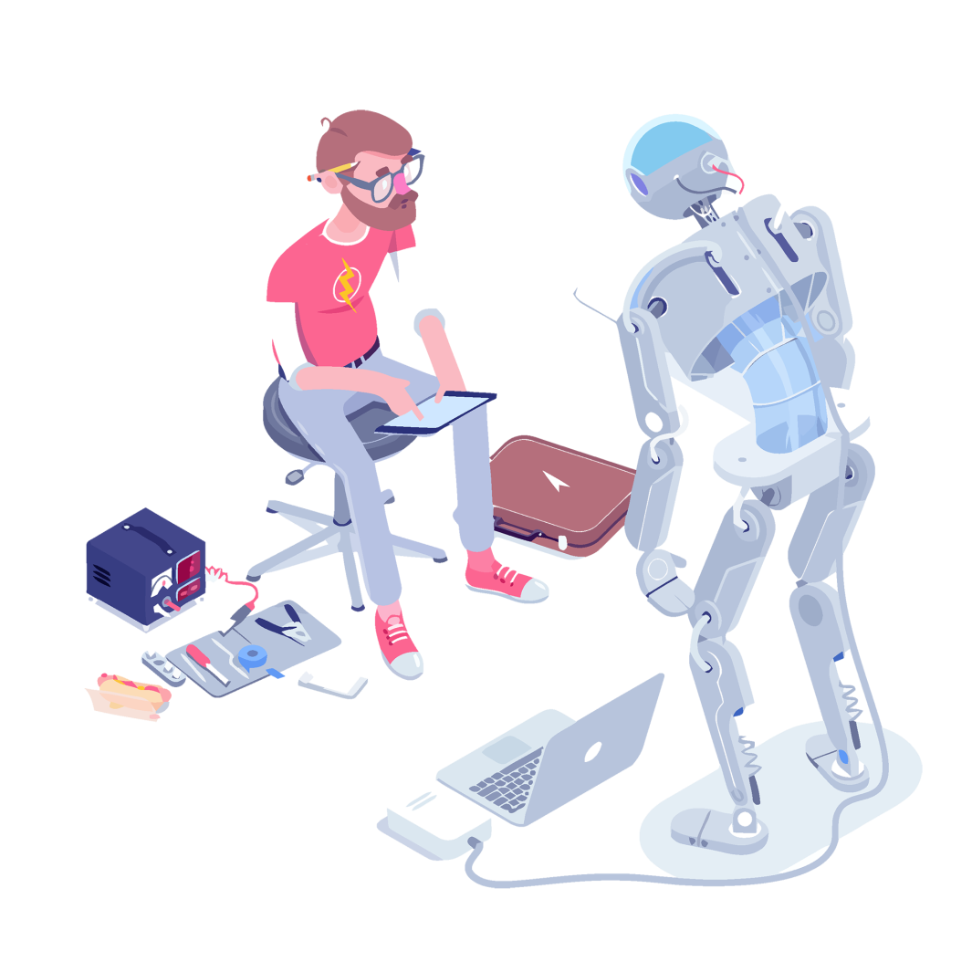
安全防护
保护自己，戴护目镜；
保护机器，轻拿轻放；
保护他人，避让行人；
Notes:
内容：课堂安全防护知识
话术：“现在就开始实践完成任务啦！那么有几点需要强调！为了我们自身、机器以及他人的安全，我们要知道一些在操控机器时的安全防护知识
（①保护自己，戴护目镜；②保护机器，轻拿轻放；③保护他人，避让行人）“
注意事项：上课教师要着重强调学生在操控EP Robot 的注意事项
附加：在学生控制机器人时，教师要及时提醒学生注意安全防护，做好防护措施。

Slide 16
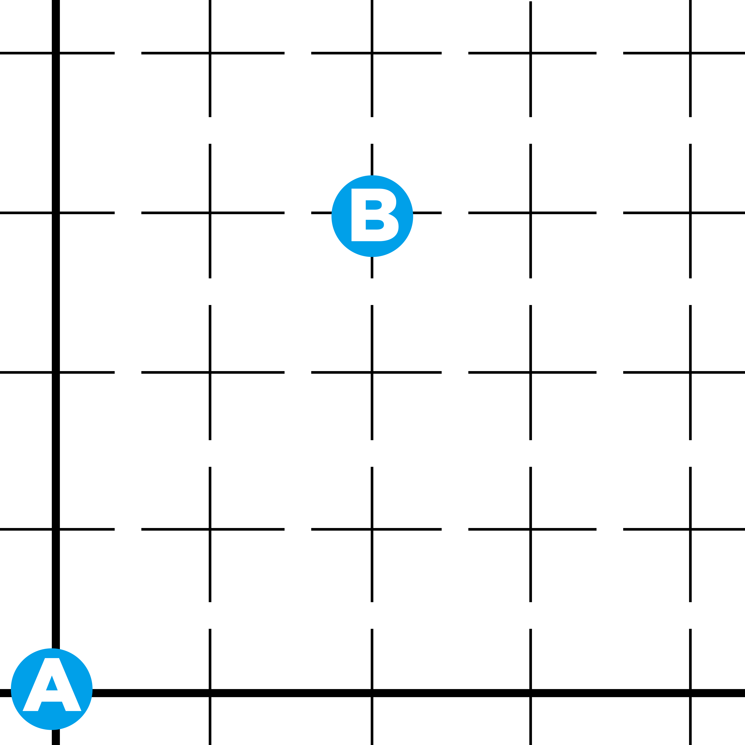
制定方案（25min）
控制底盘从A点(0,0)走到B点(0.6,0.9)，
并发射4颗水晶弹
1、设置底盘平移速率为0.3米/秒
2、控制底盘从A点(0,0)
走到B点(0.6,0.9)
3、发射水晶弹
（0.6,0.9）
（0,0）
Notes:
时长：25min
内容：编写程序实现任务
话术：“还记得我们的任务吗？我们如何完成射击动作呢？即是如何控制底盘定点移动并发射水晶弹呢？
我们的具体任务是：控制底盘从A点(0,0)走到B点(0.6,0.9)，并发射4颗水晶弹
我们可以将任务分解为几个部分。
1、设置底盘平移速率为0.3米/秒
2、控制底盘从A点(0,0)走到B点(0.6,0.9)
3、发射水晶弹
注意事项：授课老师注意跟进学生进度，注意！保护机器安全！使用发射器时，务必佩戴护目镜并做好防护措施，切勿朝向人或动物发射水晶弹或将发射器弹道灯朝向眼睛！！
附加：无

Slide 17
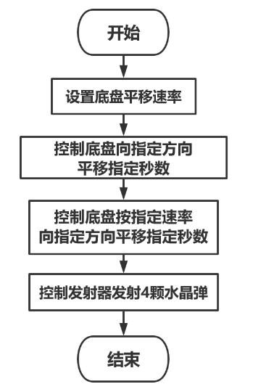
实践操作
流程图：
（0.6,0.9）
（0,0）
Notes:
时长：25min
内容：编写程序实现任务
话术：“那同学们跟着老师一起，理解一下这个流程图，并根据这个流程图来完成程序设计”
注意事项：授课老师注意跟进学生进度，注意！保护机器安全！使用发射器时，务必佩戴护目镜并做好防护措施，切勿朝向人或动物发射水晶弹或将发射器弹道灯朝向眼睛！！
附加：无

Slide 18
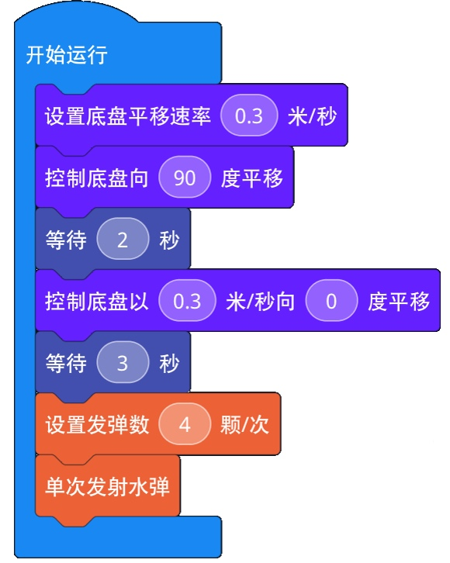
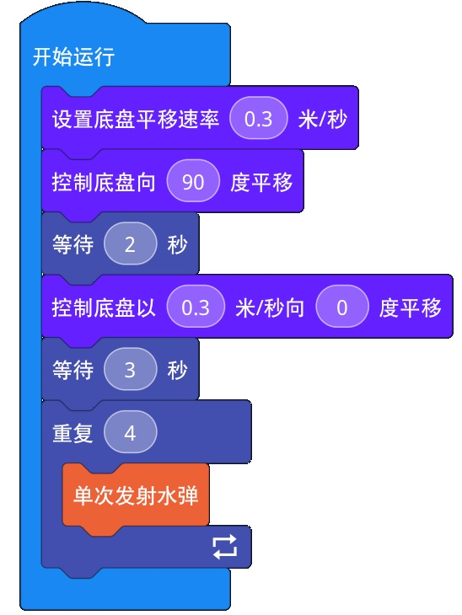
鉴定成果
参考程序1
参考程序2
设置每次发射4颗，发射1次
设置每次发射1颗，发射4次
Notes:
时长：5min
内容：介绍两个参考程序，体现区别
话术：“老师看到好多同学完成啦！谁最快呀！同学们掌声鼓励一下自己吧！这是老师的参考程序
有没有同学知道这两个参考程序有什么区别吗，看看老师框出来的这个方框，我们要发射4颗水晶弹，既可以设置每次发射4颗，发射1次，也可以设置每次发射1颗，发射4次“
注意事项：使用发射器时，务必佩戴护目镜并做好防护措施，切勿朝向人或动物发射水晶弹或将发射器弹道灯朝向眼睛！！
附加：程序在文件夹“DJI一阶第6课-实践任务程序.dsp”中

Slide 19
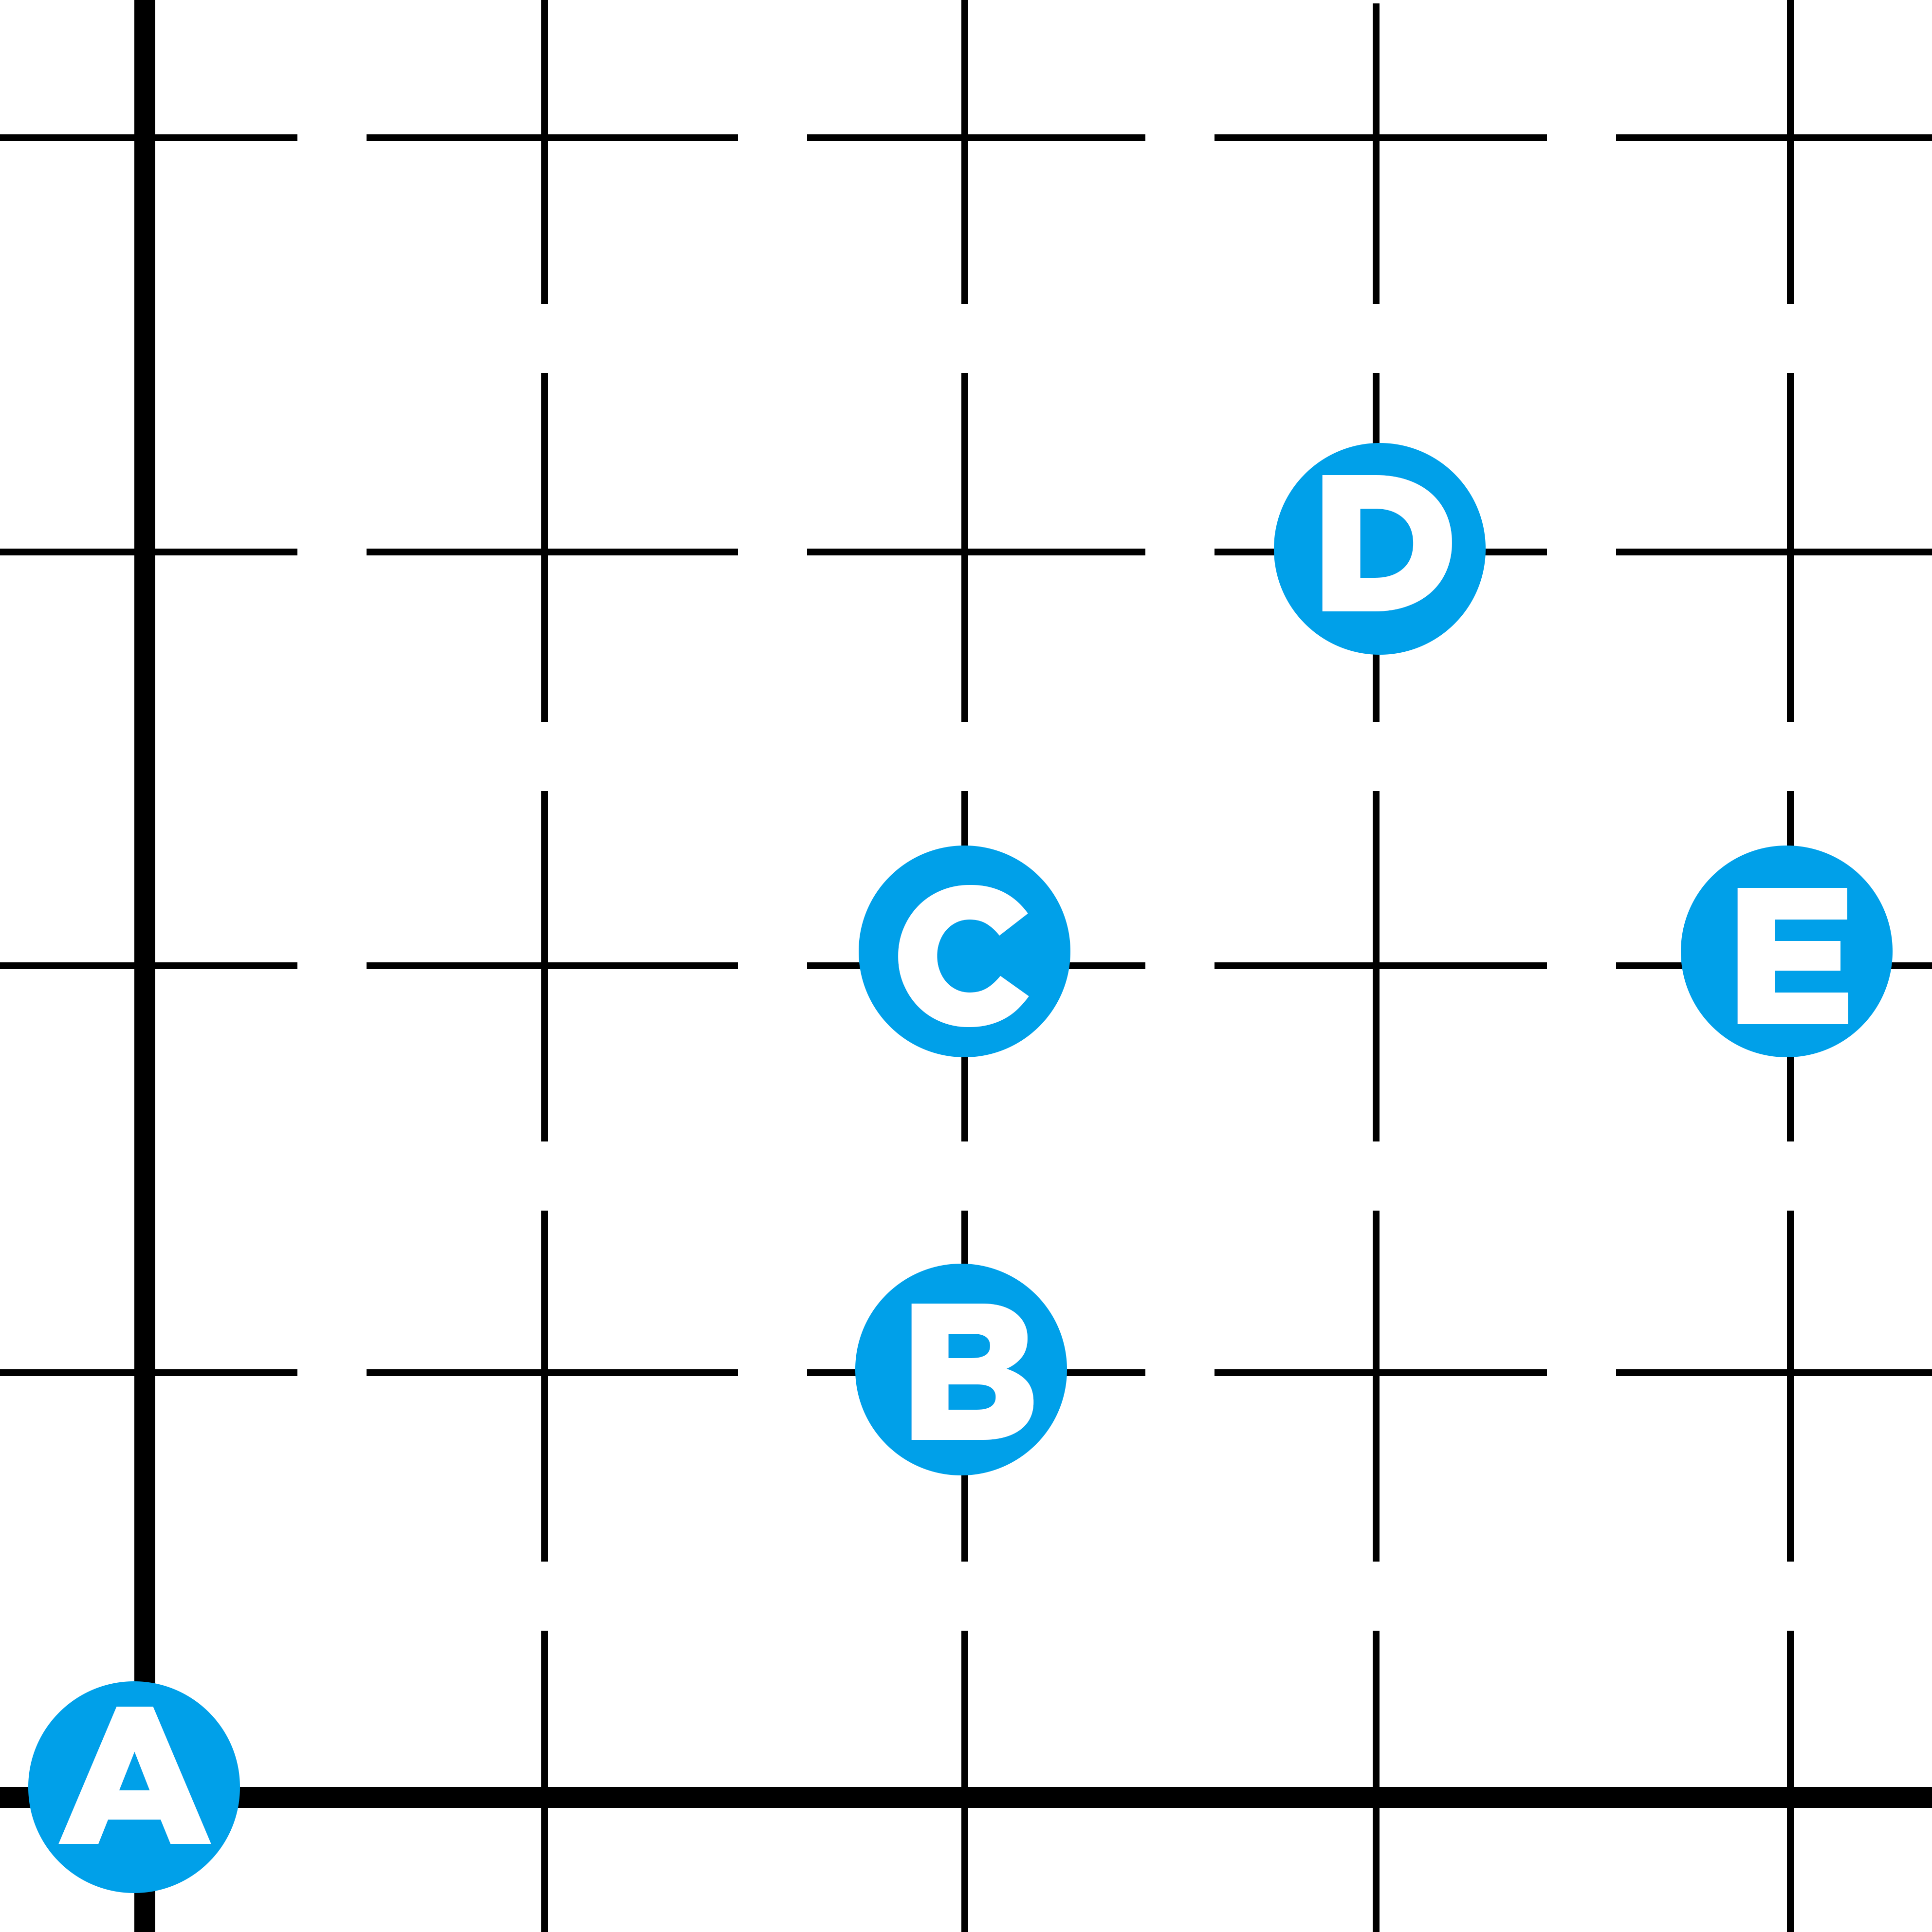
拓展延伸1
控制底盘按字母顺序移动完成射击打卡
1、设置底盘平移速率为0.3米/秒
2、设置发弹数2颗/次
3、控制底盘走到指定位置
4、控制发射器完成指定动作
（0.9,0.9）
（0.6,0.6）
（1.2,0.6）
（0.6,0.3）
（0,0）
Notes:
时长：10min
内容：拓展任务1——控制底盘按数字顺序移动完成打卡射击
话术：“相信同学们都完成了任务吧，那老师要给同学们更为挑战性的任务哦！
同学们尝试着控制底盘按数字顺序移动完成打卡射击“
分布完成打卡射击任务：
1、设置底盘平移速率为0.3米/秒
2、设置发弹数2颗/次
3、控制底盘从①走到②，单次发射2颗水弹
4、控制底盘从②走到③，连续发射4颗水弹
5、控制底盘从③走到④，连续发射6颗水弹
6、控制底盘从④走到⑤，单次发射2颗水弹
注意事项：这里授课老师根据课堂剩余时间选择讲或不讲。使用发射器时，务必佩戴护目镜并做好防护措施，切勿朝向人或动物发射水晶弹或将发射器弹道灯朝向眼睛！！
附加：无

Slide 20
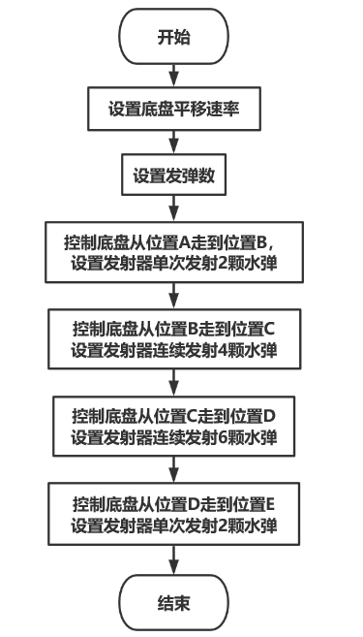
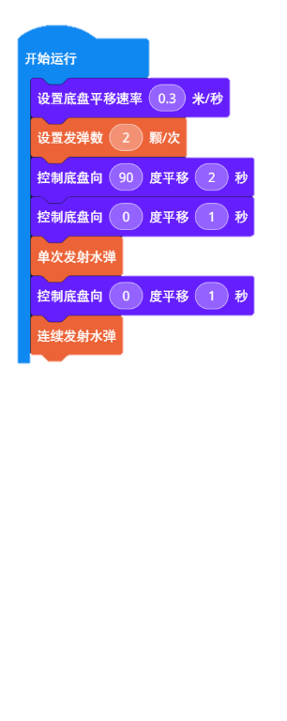
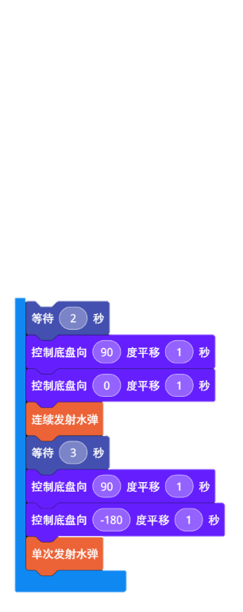
拓展延伸1
流程图：
参考程序：
Notes:
时长：15min
内容：拓展任务2——控制底盘按数字顺序移动完成打卡射击
话术：“相信同学们都完成了任务吧，那老师要给同学们更为挑战性的任务哦！
同学们尝试着控制底盘按数字顺序移动完成打卡射击“
分布完成打卡射击任务：
1、设置底盘平移速率为0.3米/秒
2、设置发弹数2颗/次
3、控制底盘从①走到②，单次发射2颗水弹
4、控制底盘从②走到③，连续发射4颗水弹
5、控制底盘从③走到④，连续发射6颗水弹
6、控制底盘从④走到⑤，单次发射2颗水弹
注意事项：参考程序，仅供参考。这里授课老师根据课堂剩余时间选择讲或不讲。使用发射器时，务必佩戴护目镜并做好防护措施，切勿朝向人或动物发射水晶弹或将发射器弹道灯朝向眼睛！！
附加：程序在文件夹“DJI一阶第6课-拓展延伸程序.dsp”中

Slide 21
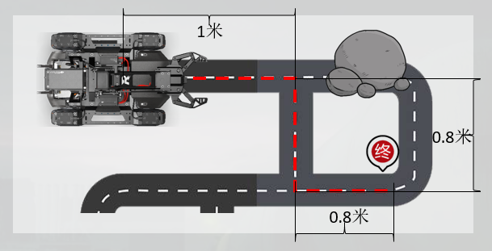
拓展延伸2
控制底盘绕开障碍到达终点
Notes:
时长：10min
内容：拓展任务2——控制底盘绕开障碍到达终点
话术：“相信同学们都完成了任务吧，那老师要给同学们更为挑战性的任务哦！
注意事项：这里授课老师根据课堂剩余时间选择讲或不讲。使用发射器时，务必佩戴护目镜并做好防护措施，切勿朝向人或动物发射水晶弹或将发射器弹道灯朝向眼睛！！
附加：无

Slide 22

工程日志(Day6)
Mission | 控制底盘从A点(0,0)走到B点(0.6,0.9)， 并发射4颗水晶弹
Question | 如何控制底盘精准平移并射击呢？
Solution | 运用底盘模块，移动到指定位置后，通过设置发射器完成指定射击动作
Keypoint | 硬件：发射器 编程：底盘模块、发射器模块
Notes:
时长：10min
内容：课堂总结，授课老师根据课堂进度对本节课内容做总结，突出重点，概括性讲解
话术：“这节课你们学到了什么呀，从今天开始，老师想让同学们把每天完成的任务以日志的形式记录下来，那现在有没有同学跟老师分享一下，今天我们干了什么呢？“
我们认识发射器，了解发射器的结构和使用方法；也学习发射器模块和更细致地了解了底盘模块的操作。完成定点射击的任务“
注意事项：注意观察学生表现，可以适当点名提问。授课老师鼓励学生写工程日志。
附加：这里有段录音，播放PPT时自动播放。录音播放完单击查看动画效果。
音频在文件夹“DJI一阶第1课-工程日志音频”中、视频在文件夹“DJI一阶第1课-工程日志视频”中
啊~真的很气愤啊！我看到他在偷东西，我很想去阻止他。我结合发射器模块和底盘模块，跑到小偷的位置并使用发射器向他射击。但是我发现，小偷一直上蹿下跳，我怎么都射不到他。我虽然可以马上地跑到他所处的位置，但是我一直都没办法精准地射击他。哎，我该怎么办呢？

Slide 23
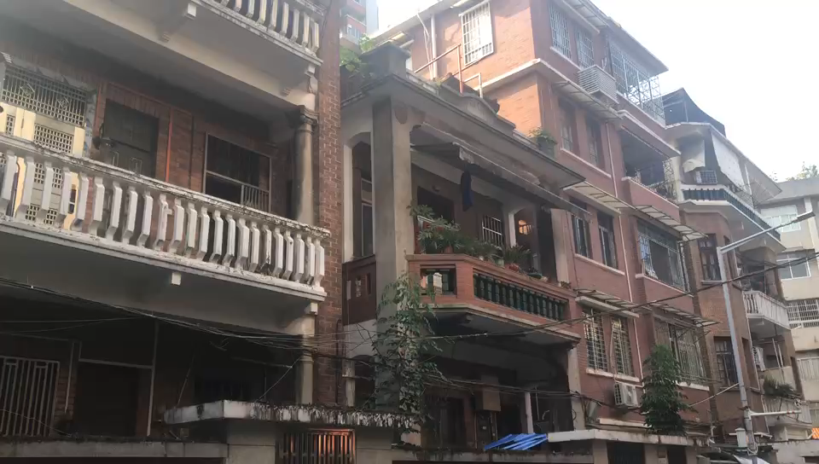
Notes:
时长：10min
内容：自动播放视频，下节课的疯狂暗示
话术：“这节课你们学到了什么呀，从今天开始，老师想让同学们把每天完成的任务以日志的形式记录下来，那现在有没有同学跟老师分享一下，今天我们干了什么呢？“
我们认识发射器，了解发射器的结构和使用方法；也学习发射器模块和更细致地了解了底盘模块的操作。完成定点射击的任务“
注意事项：注意观察学生表现，可以适当点名提问。授课老师鼓励学生写工程日志。
附加：这里有段录音，播放PPT时自动播放。录音播放完单击查看动画效果。
音频在文件夹“DJI一阶第1课-工程日志音频”中、视频在文件夹“DJI一阶第1课-工程日志视频”中
啊~真的很气愤啊！我看到他在偷东西，我很想去阻止他。我结合发射器模块和底盘模块，跑到小偷的位置并使用发射器向他射击。但是我发现，小偷一直上蹿下跳，我怎么都射不到他。我虽然可以马上地跑到他所处的位置，但是我一直都没办法精准地射击他。哎，我该怎么办呢？

Slide 24
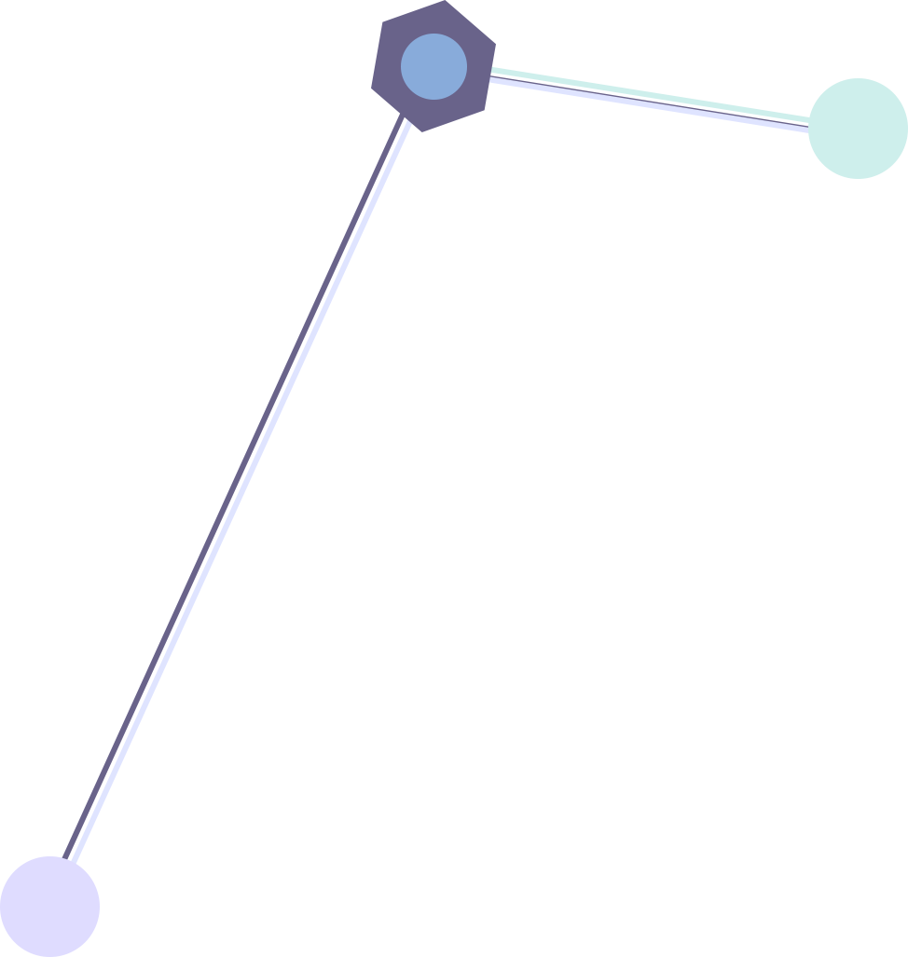
谢谢观看
RoboMaster 人工与智能课

